Slide 1

Development of water tourism on waterways connecting Hungary and Serbia
Perspectives of tourism development in Tisa river valley in Vojvodina Province/Serbia
WATERTOUR project
HUSRB/1602/31/0204
dr Imre Nagy, dr Anđelija Ivkov Džigurski, dr Kristina Košić, dr Miroslav Vujičić, dr Aleksandra Dragin

Slide 2
Dosadašnji prezentovani faktori razvoja turizma Potisja
Prirodni faktori i prirodni uslovi turizma u priobalju, eko-turistički uslovi, zaštićeni predeli...
Kulturno-istorijski, etno-kulturni faktori, događaji...
Smeštajni kapaciteti i infrastruktura
Uslužne delatnosti

Slide 3
Buduće smernice razvoja turizma u Potisju
Potencijalno tržište aktivnog turizma, velnes (preventivni rekreacioni turizam) i na prirodi zasnovan turizam svakako je jedan od turističkih segmenata koje ne treba zanemariti i koje se u svetskim razmerama smatra segmentom u razvoju turizma
reke i generalno voda u Vojvodine kao atrakcija, ali i značajan resurs jer vode Vojvodine nisu resurs samo za nautiku, nego upravo i za integralan i raznovrstan proizvod s kombinacijom – voda, prirodne atrakcije, mali urbani prostori, koridori aktivnosti u prirodi (banje – kurativni banjski turizam).

Slide 4
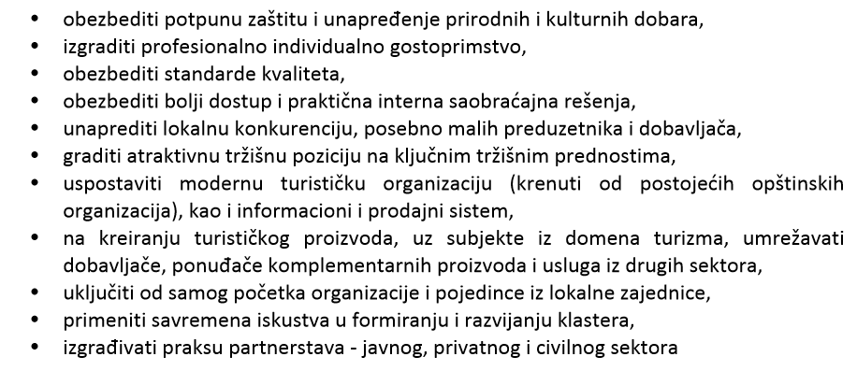
Ostvarenje vizije turizma u Potisju

Slide 5
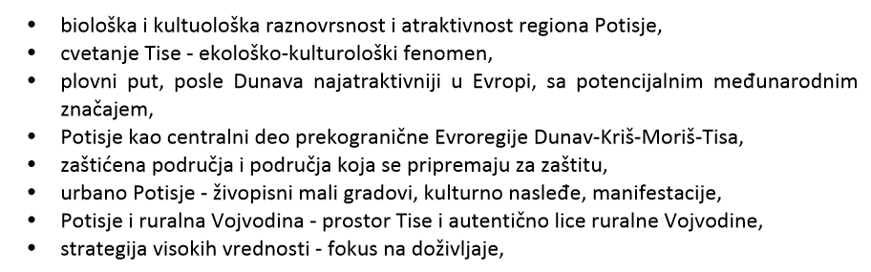

Strateška uporišta turizma u potisju

Slide 6
Pomoć Vlade Mađarske – na osnovu koncepcije razvoja turizma
Glavni prioriteti
  Razvoj smeštajnih kapaciteta, usluznih delatnosti
  Razvoj turističkih atrakcija, motiva
  Razvoj organizacionih okvira (umrežavanje na svim nivoima)

Slide 7
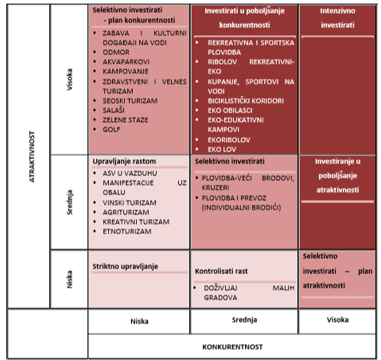
Matrica atraktivnosti i konkurentnosti

Slide 8
Način realizacije razvoja turizma i rekreativnih aktivnosti u Potisju
Strateško i opertivno planiranje turizma kao integranlni deo opštinskih planskih dokumenata (direktni ili indirektni pristup)
Partnerstvo lokalnih aktera turističke privrede (mesnih turističkih organizacija), marketinga, na nivou Potisja
Interdisciplinarno horizontalno i vertikalno povezivanje na nivou planiranja i realizacije

Slide 9
Role of UNSPMF in
WATERTOUR project
Within the project, UNSPMF will exchange and transfer valuable experience between two regions with main aim to respond to addressed natural heritage and demand for better and diverse nautical tourism offer.
UNSPMF together with partners will try to enhance better human capacities in the field of nautical tourism.
It is expected that from this project needed networks and connections among relevant stakeholders will emerge and this partnership and energy will be focused on the common goal.

Slide 10
Thank you for your attention!
Disclaimer:
This document has been produced with the financial assistance of the European Union. The content of the document is the sole responsibility of University of Novi Sad, Faculty of Science – Department of Geography, Tourism and Hotel Management and can under no circumstances be regarded as reflecting the position of the European Union and/or the Managing Authority.

